Slide 1
COMPIN 머지?
201801527 김대성
201801560 박종혁

Slide 2
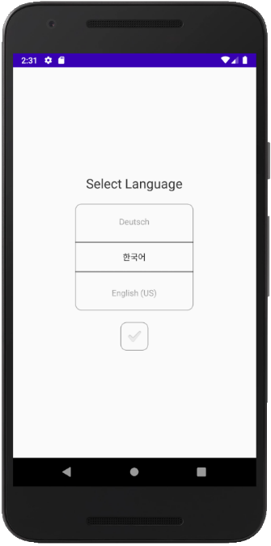
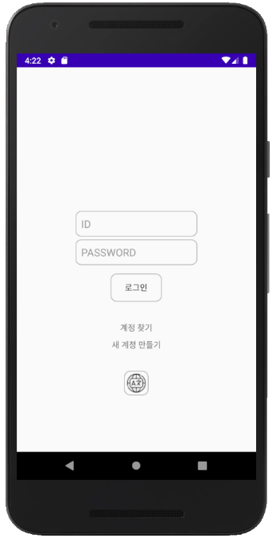
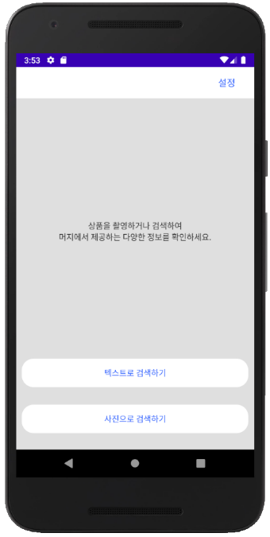
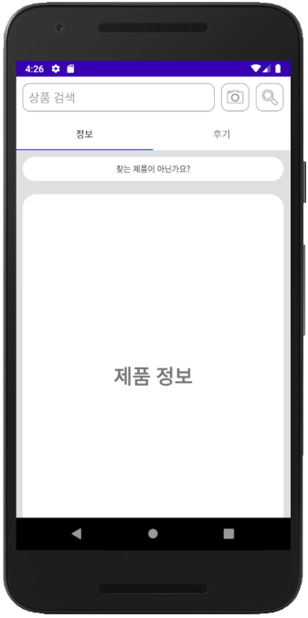
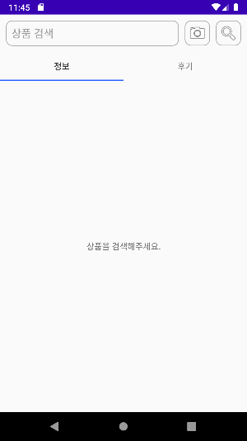
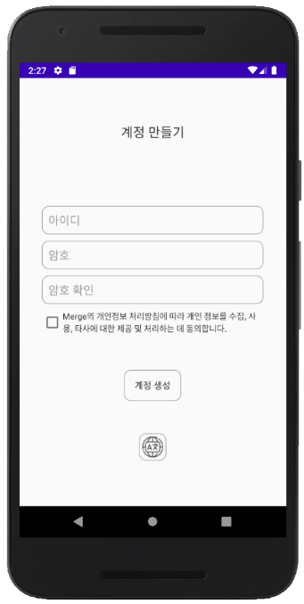
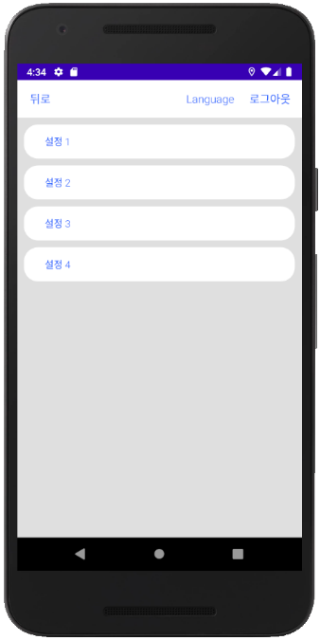
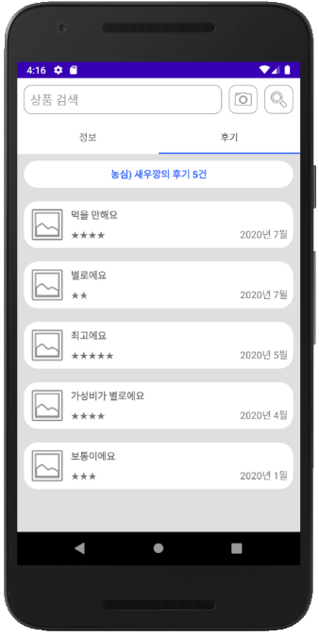
언어 선택
로그인
메인화면
제품 정보
계정 생성
설정
후기
‘머지’
화면 흐름도

Slide 3
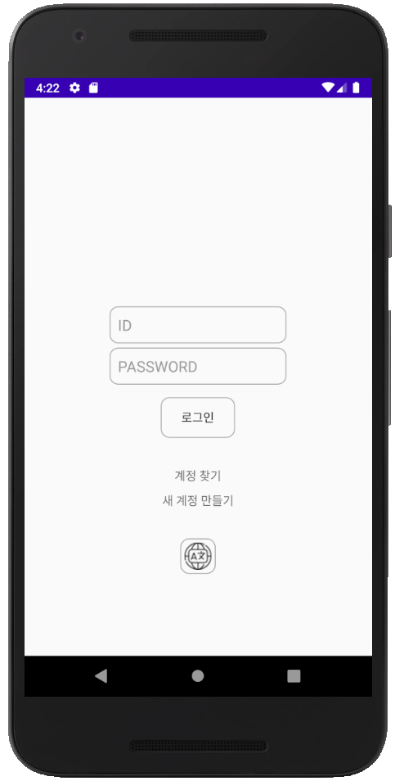
어플리케이션 시작 화면
앱 시작 후 보이는 화면
회원가입 및 로그인 버튼이 있음
언어 선택 가능

Slide 4
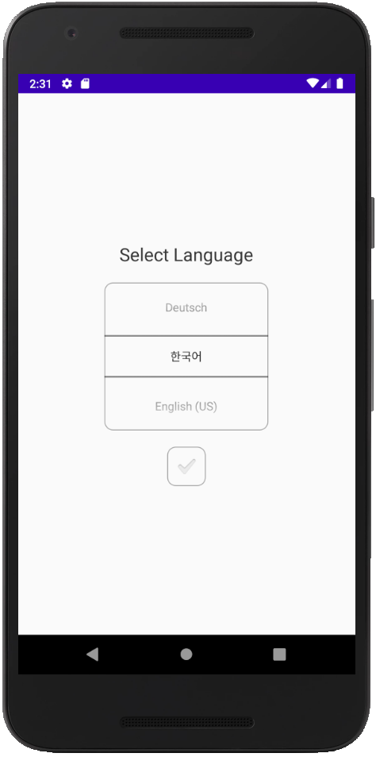
언어 선택 화면
다양한 언어 지원

Slide 5
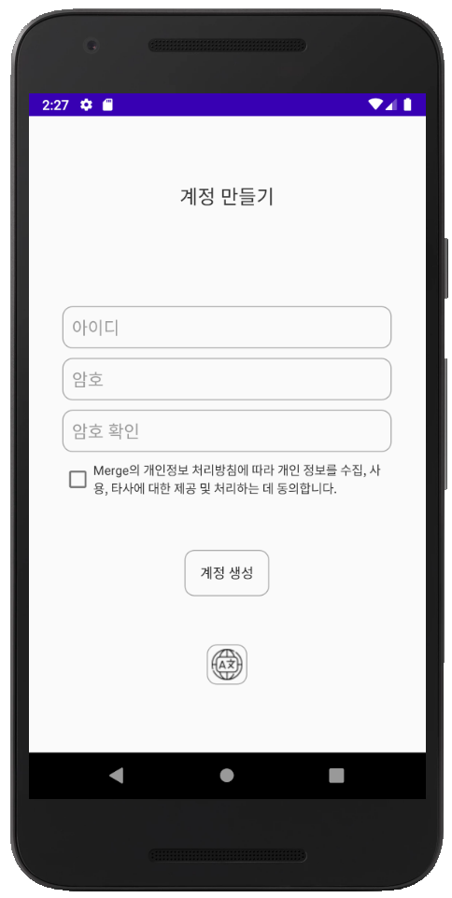
회원가입 화면
회원가입 버튼 클릭시 나오는 화면

Slide 6
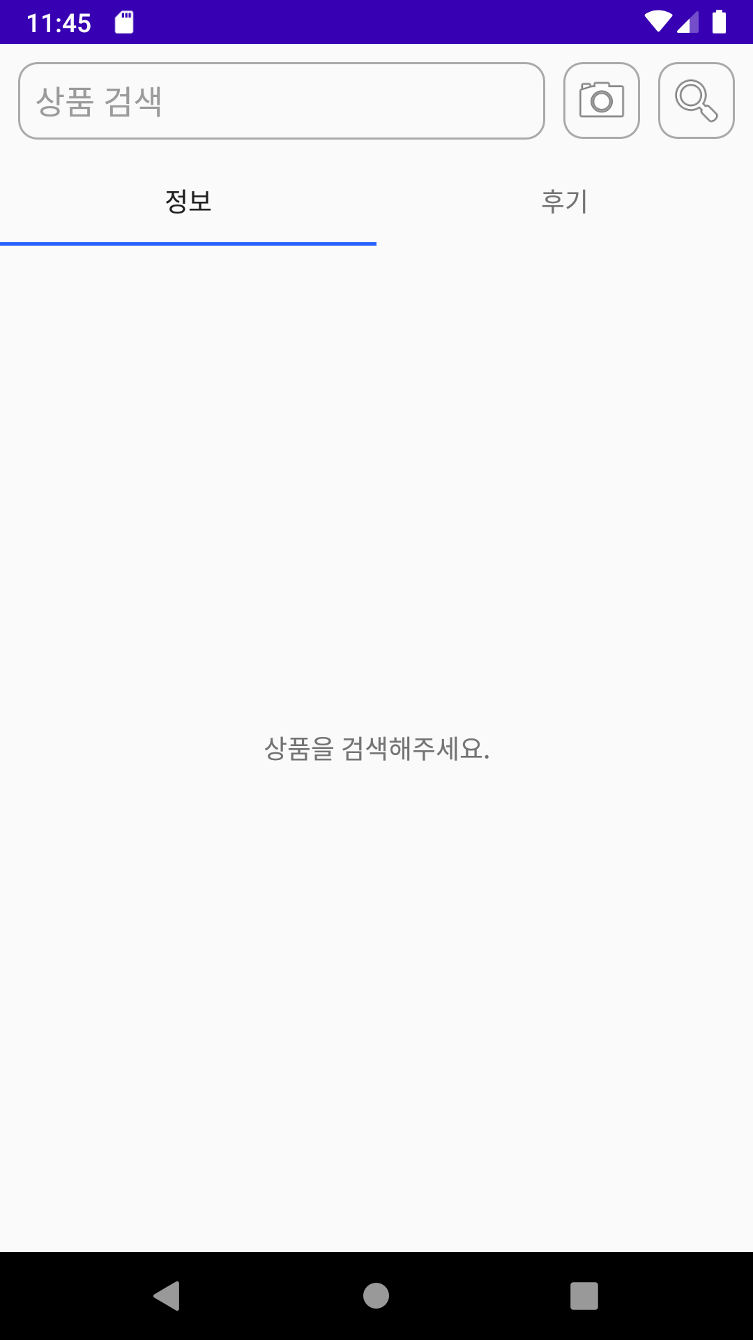
메인 화면
로그인 후 접속 시 나오는 상품 검색 화면
상품 검색을 타이핑과 카메라 두가지 방법으로 할 수 있음

Slide 7
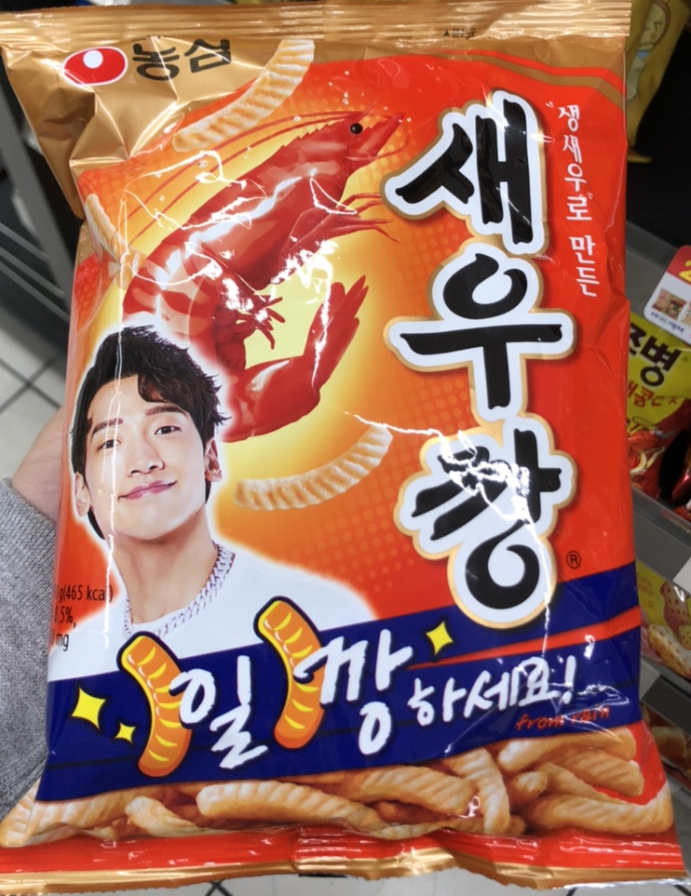
사용 예시
“새우깡”이라는 상품을 검색하는 상황

Slide 8
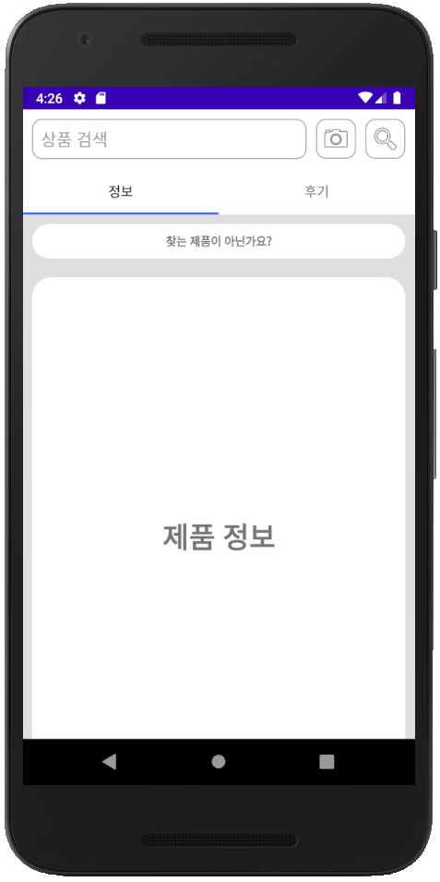
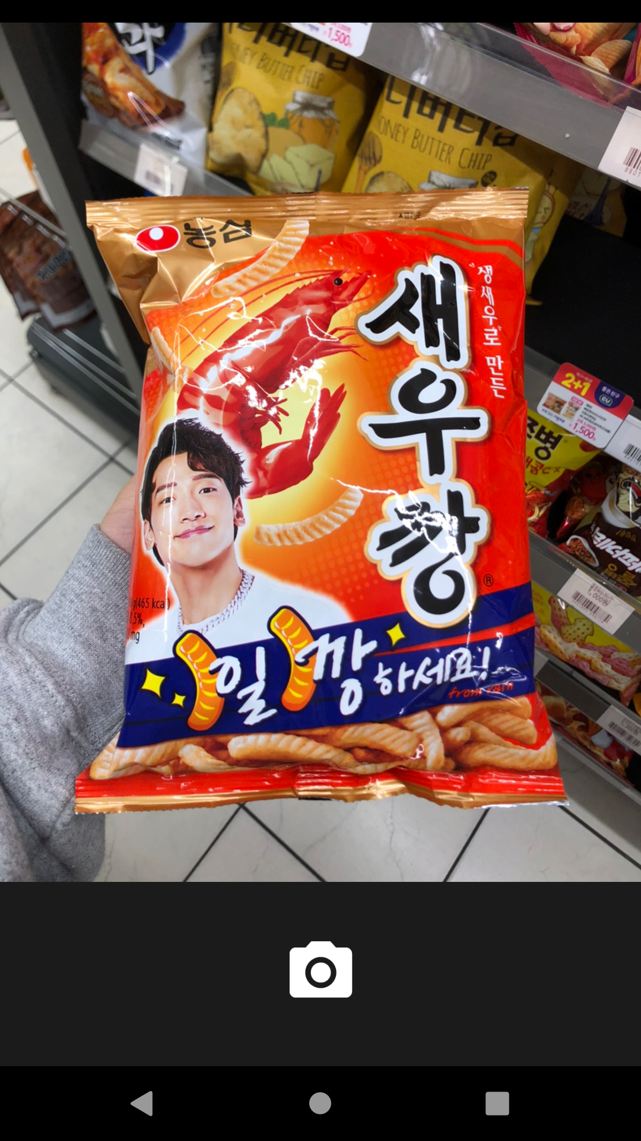

Slide 9
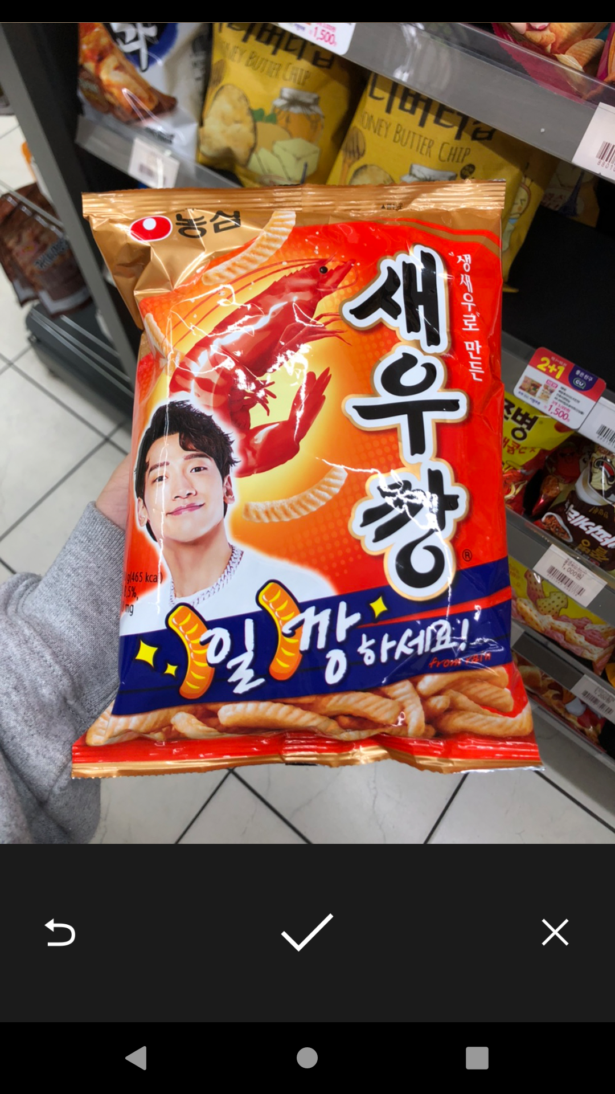
상품 검색
카메라로 원하는 상품을 촬영하면 앱이 상품을 인식

Slide 10
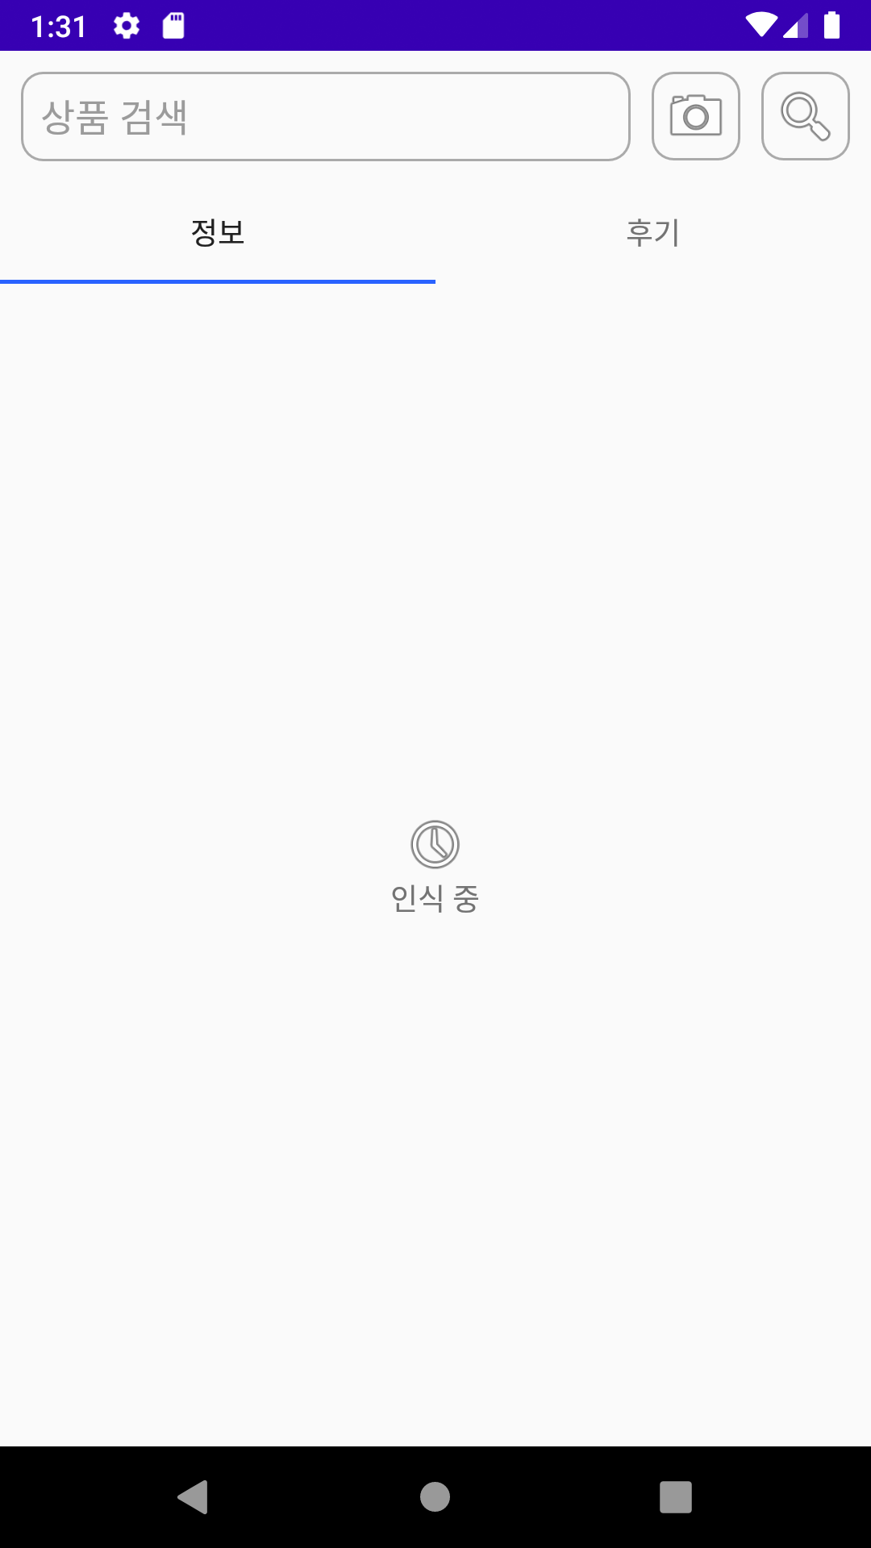
상품 검색
카메라로 원하는 상품을 촬영하면 앱이 상품을 인식

Slide 11
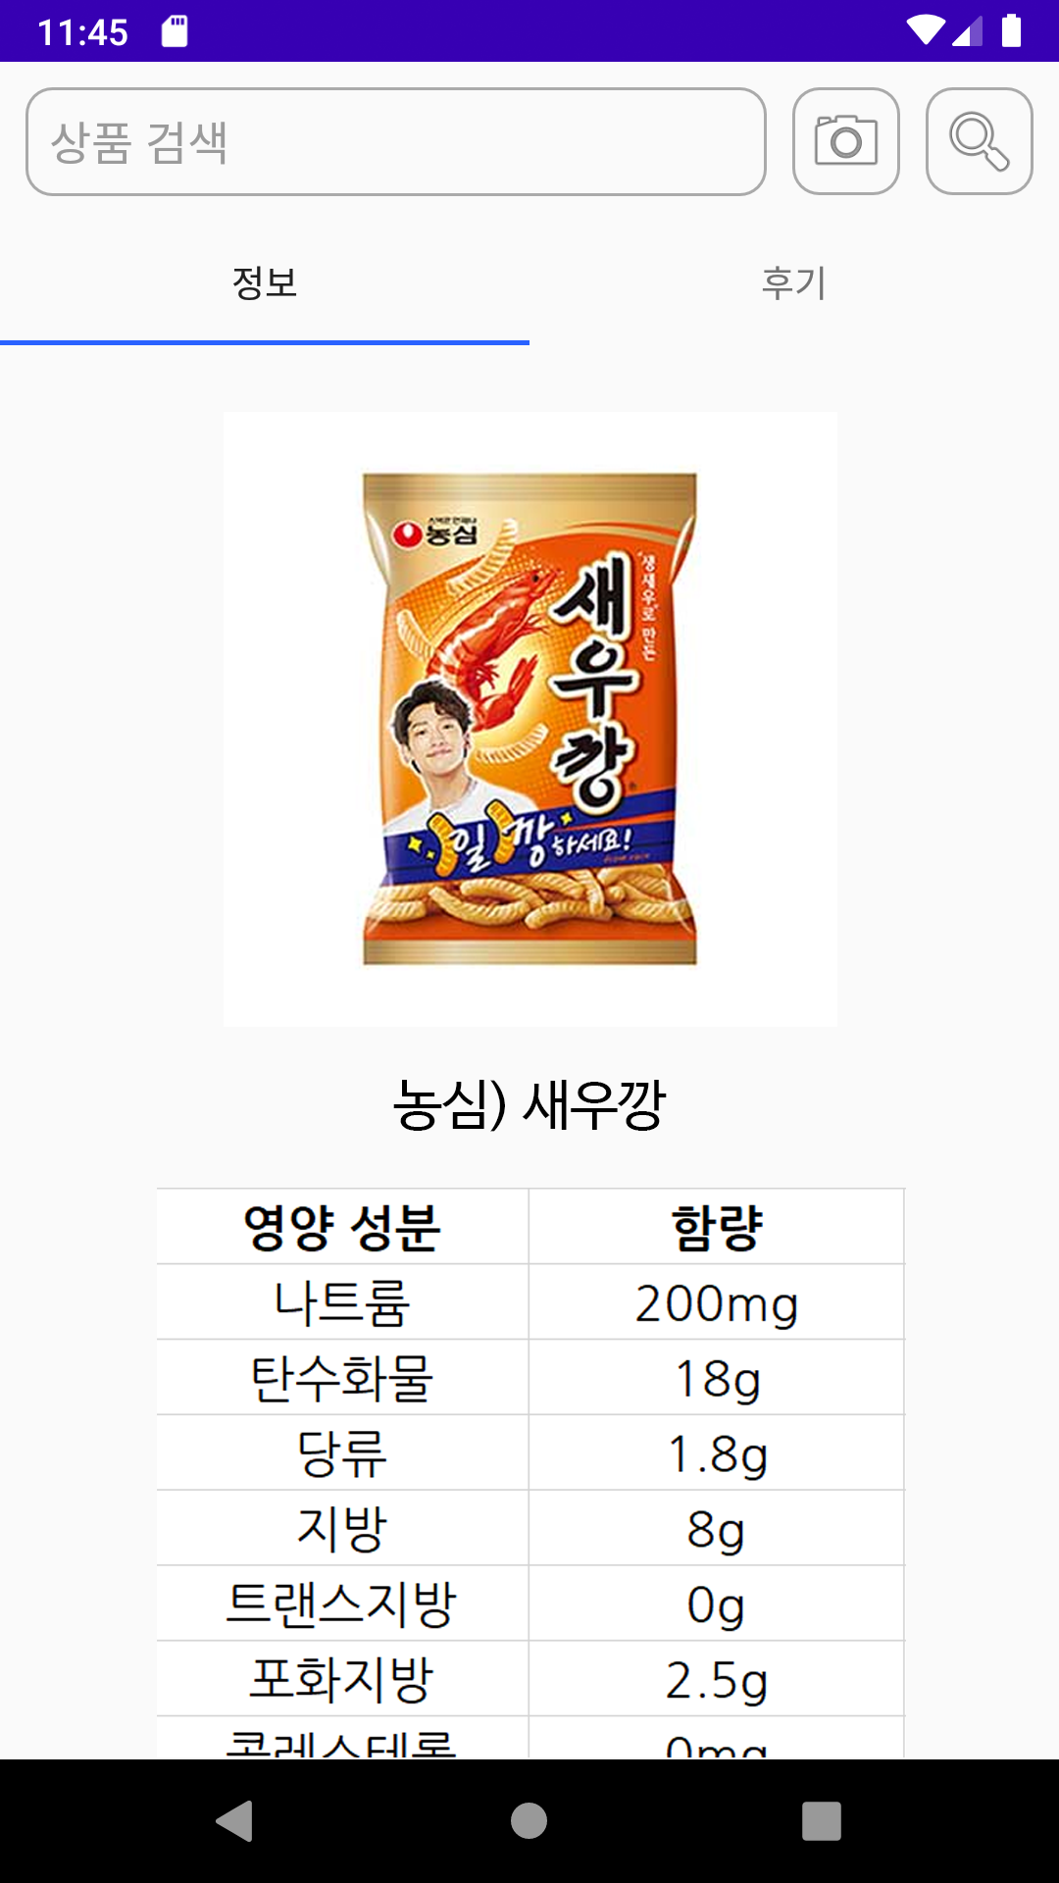
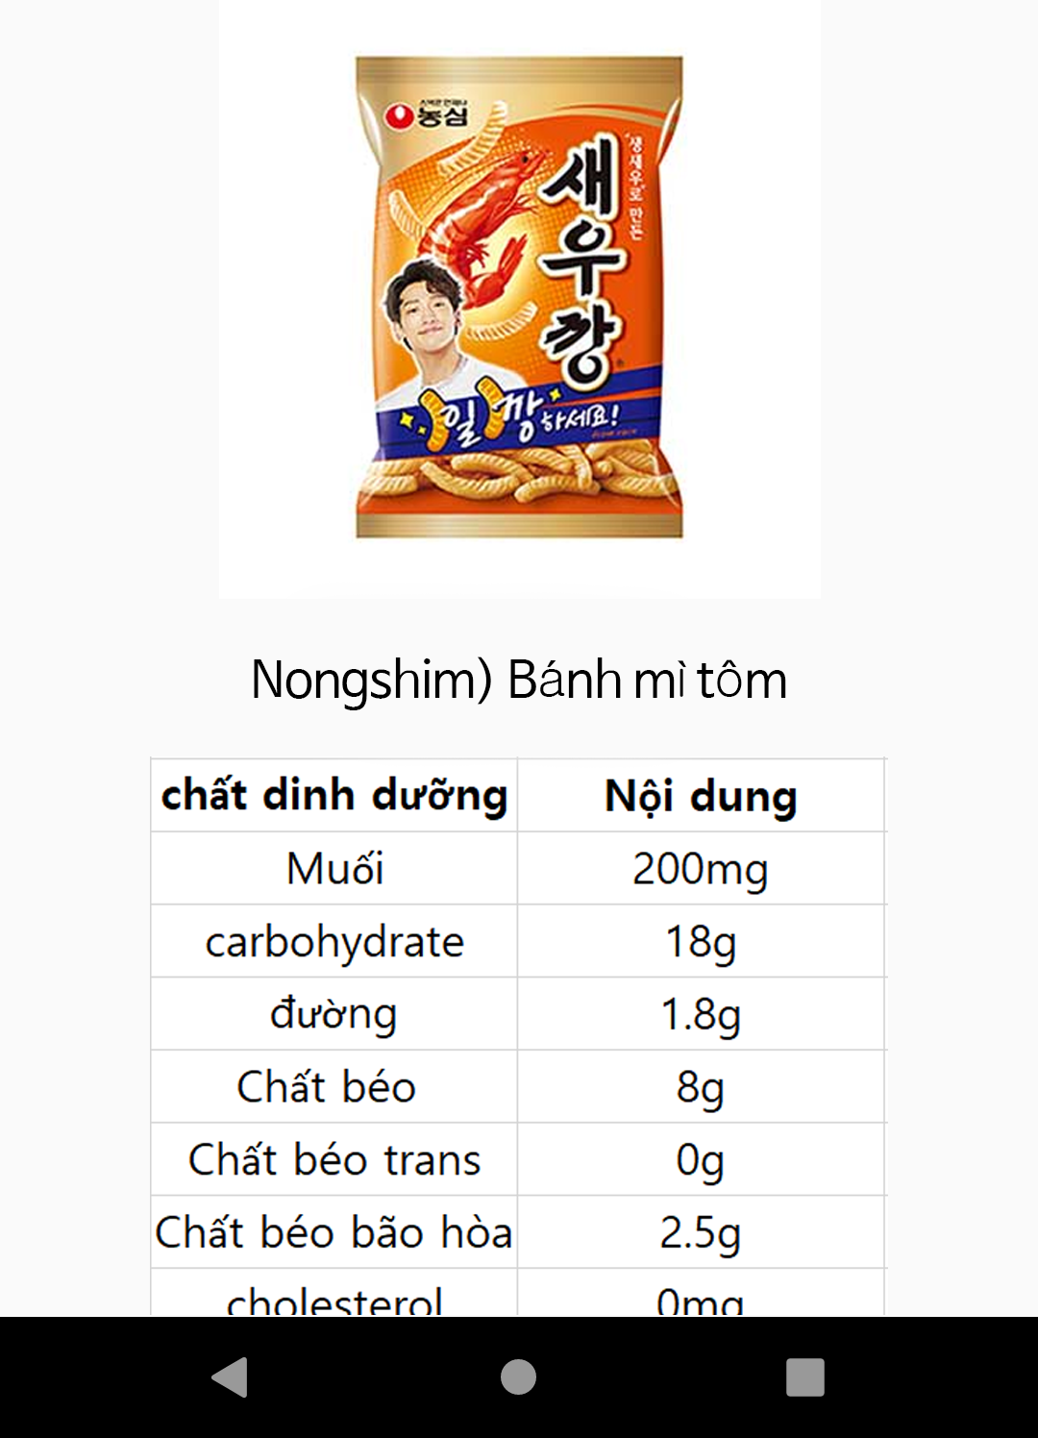
상품 검색 결과
영양 성분 및 후기 검색 가능
언어를 외국어로 선택시, 번역된 정보를 보여줌

Slide 12
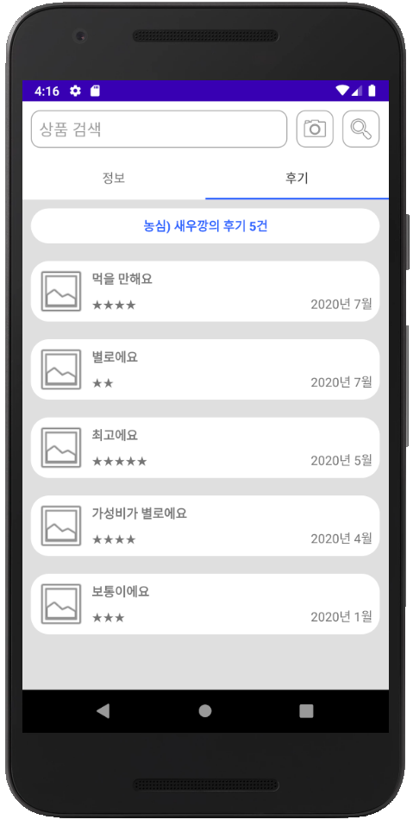
상품 후기
상품 검색 후, 후기 창 클릭시 나오는 화면
다른 사람이 쓴 후기를 볼 수 있음

Slide 13

서버
Node.js

Slide 14

딥러닝 프레임워크
TensorFlow

Slide 15
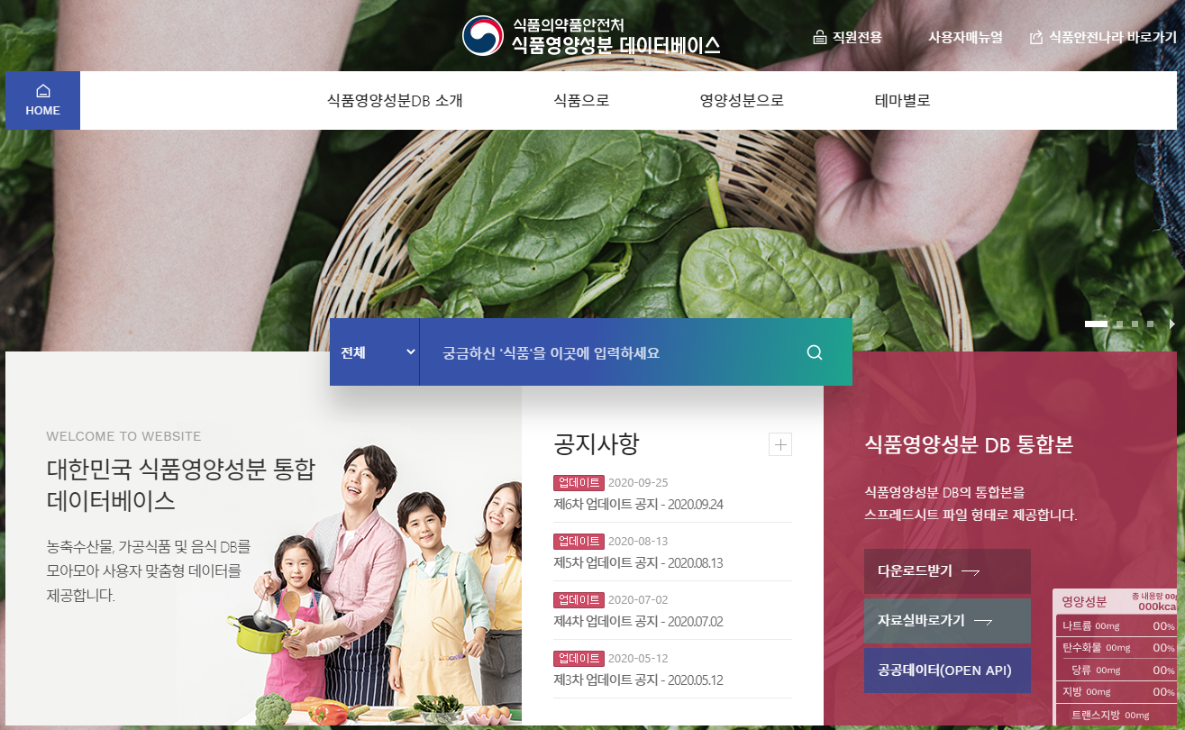
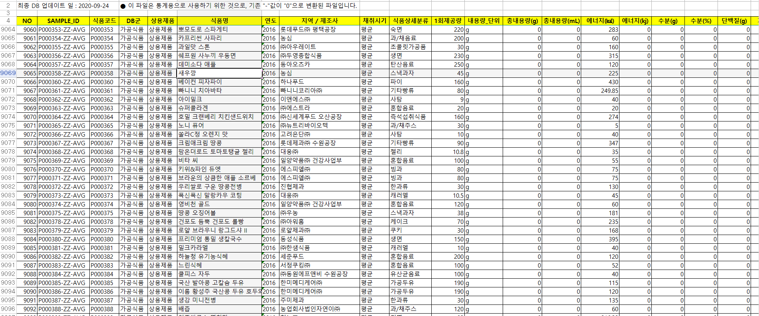
데이터베이스
식품의약품안전처 식품영양성분 데이터베이스를 이용할 예정.
할랄푸드 관련 정보 표시 유무 미정

Slide 16
감사합니다

